Slide 1

第12章 无线网络安全
金光,江先亮

Slide 2
本章内容简介
网络安全概述
无线网络安全的简史
无线网络的安全威胁
无线网络攻击的防御方案
无线局域网的安全技术
物联网的安全
蜂窝通信网络的安全
量子保密通信简介
无线网络安全的发展趋势
无线网络安全的仿真实验

Slide 3
网络安全概述
网络安全威胁最主要来源是人：了解网络技术、熟悉编程或工具进行攻击的人——黑客。
采用特定工具和密码分析技术进行专业攻击，获取信息或破坏网络运行。DDoS攻击，攻击者发送洪泛流量耗尽目标网络或主机资源，不能提供正常服务。
网络安全威胁
☆密码分析攻击
☆中间人攻击
☆协议漏洞攻击
☆洪泛攻击
☆病毒、木马和蠕虫

Slide 4
密码分析攻击
不知道解密密钥信息，对密文进行解密。
采用密码分析来破译和攻击密文称为密码分析攻击。
古典密码学古希腊时代出现，基于计算机技术的现代密码学自1970年代以来发展很快，加密复杂度不断增加。
密码分析学也不断发展，破解或攻击新的密码算法。
常见密码分析方法：唯密文攻击、已知明文攻击、选择明文攻击、相关密钥攻击等。
攻击效果：完全破解、部分破解和密文识别等。
通常评价密码算法的优劣，看其抗密码分析的能力，破解分析越难，则越好。

Slide 5
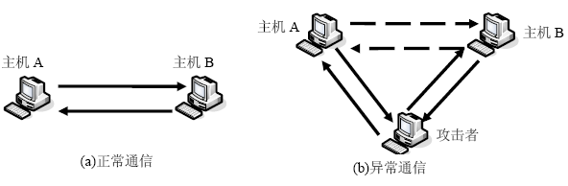
中间人攻击

Slide 6
协议漏洞攻击
许多网络安全问题本质上源于网络协议设计之初的缺陷和漏洞。
常见协议漏洞攻击包括TCP/SYN攻击、ARP攻击、IP欺骗攻击、泪滴攻击等。
例如TCP/SYN利用TCP三次握手的漏洞，利用虚假源地址发送大量一阶段SYN报文，导致服务器产生大量二阶段SYN/ACK产生半连接，无法得到回应，耗尽全部资源。

Slide 7
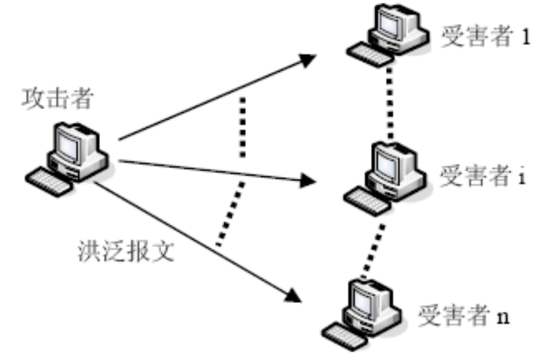
洪泛攻击

Slide 8
病毒、木马和蠕虫
曾发生多次影响广泛、损失巨大的严重事件。
最初简单文件型病毒发展到后来多态木马和网络蠕虫，威力不断增强。
传统病毒定义为：编制或在计算机程序中插入的破坏计算机功能或破坏数据，影响计算机使用并自我复制的一组计算机指令或程序代码。
木马与病毒不同，不但破坏数据，而且试图占有受害主机并获取数据和资源。
相对前两者，蠕虫更智能，利用漏洞直接传播，自我变异，不需依附宿主。

Slide 9
网络安全防御技术
密码编码学
安全协议
防火墙
虚拟专网
入侵检测系统

Slide 10
密码编码学
密码编码学和密码分析学对立，为保护信息保密和网络通信安全。
现代密码学算法：对称加密和非对称加密。
对称加密的加密密钥和解密密钥相等或可互相推导，运算所需资源少，速度较快。但密钥易泄露，安全性略低。对称加密常被用于一般密码通信系统。
非对称加密中加解密采用不同密钥：公钥和私钥，前者公开而后者保密。提高安全性，运算量大、速度慢，用于对称加密系统传递密钥或重要传输。
典型对称加密算法：DES、IDEA、AES等，非对称加密算法：RSA、椭圆曲线等，此外还有用于数字签名和身份验证的报文散列函数及密钥交换协议等。

Slide 11
安全协议
以密码学为基础，从基本网络协议角度增强网络安全，即网络安全协议。
常见安全协议有安全套接字层(SSL)、IPSec。
SSL位于TCP/IP与应用层之间，为网络通信提供安全支持，分为记录和握手协议。
IPSec由IETF制定以提供安全因特网协议，是IP层上的一整套安全体系结构，包括认证首部(AH)、封装安全载荷(ESP)、密钥管理(IKE)、网络认证及加密算法等。

Slide 12
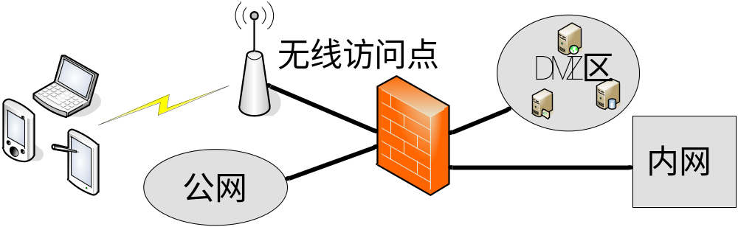
防火墙

Slide 13
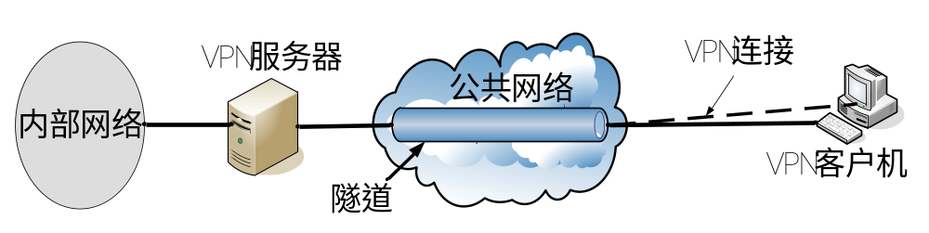
虚拟专网VPN

Slide 14
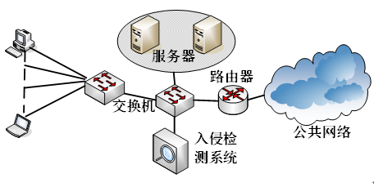
入侵检测系统IDS

Slide 15
无线网络安全的简史
二战期间，无线窃听和无线攻击。无线电通信加密遭窃听破译。中途岛之战，美国海军破解日军通信系统JN-25的部分密码，提前获知日军攻击目标和战术部署。
发现日军电报中频繁提到“AF”，并初步判断指的是中途岛。但由于并未完全破解日军密码，尚难确定。为进一步查实，美军拍了一份“诱饵”电报，报告中途岛上淡水设备故障。
不久后截获一份日军密码电报声称：AF可能缺少淡水。这样美军准确获知了日军攻击目标和战术部署，得以从容部署力量，最终获胜。
二战电影《决战中途岛》、《模仿游戏》。

Slide 16
无线网络安全的简史
二战后，随着无线通信发展，无线信号窃听和干扰技术一同发展，对无线通信造成威胁。移动通信网络充分考虑了窃听和泄密，GSM采用数字信号和密钥加密实现较好保密性。新安全隐患如克隆蜂窝移动电话，破坏网络正常使用或窃取通信信道等。
近几十年来互联网普及，无线网络发展，安全问题严重。许多传统有线网络的安全挑战同样存在于无线网络中，无线网络多样性、移动性使安全问题更趋复杂。
无线信道拥塞攻击、节点欺骗攻击、路由欺骗攻击、密码分析、篡改攻击等，缘于无线网络开放性、网络协议设计缺陷、无线网络管理不善等。

Slide 17
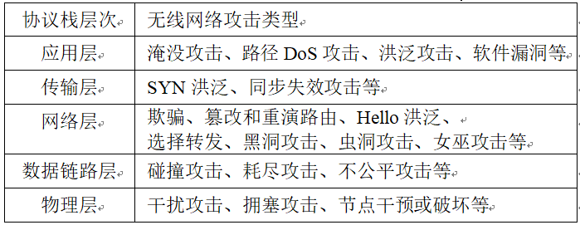
无线网络的安全威胁

Slide 18
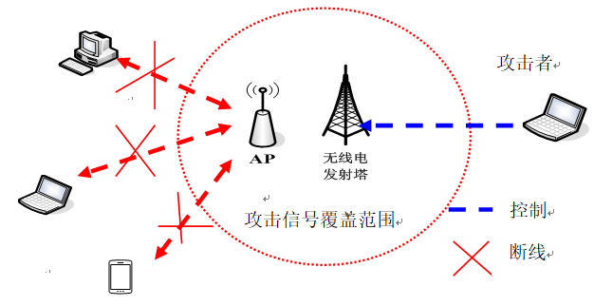
干扰和拥塞

Slide 19
干扰和拥塞攻击
信号干扰，如许多考场采用屏蔽设备干扰手机信号。
本书所指的针对无线网络的干扰威胁，主要是恶意攻击者采用一定的技术手段，干扰正常的无线网络信号，造成无线网络不能正常通信。
该威胁降低了无线网络的传输性能，且难以防御。
拥塞攻击指在无线网络中，攻击节点在某一工作频段上不断发送干扰信号，则使用该频段的其它节点无法进行正常工作。
拥塞攻击对单频通信的无线网络比较有效，而对全频通信而言，攻击需付出的代价较大。

Slide 20
全频带阻塞干扰
科幻作家刘慈欣在作品《全频带阻塞干扰》中描绘了一幅将干扰和拥塞攻击发挥到极致的场景。
美俄两个超级大国进行新的世界大战，凭借电子干扰和空中优势，北约占据了战场主导权，完全压制了俄军地面部队，恰如1941年底，战火再一次逼近莫斯科城下。
危急时刻，俄罗斯派出一艘宇航飞船撞击太阳表面，触动太阳表面平衡扰动，引发强烈电磁辐射，覆盖了从极低频到超高频的所有频带。
太阳发出强烈的X射线猛烈撞击地球大气电离层，除毫米波以外绝大部分无线电通信完全失效。扰动持续了一周，高度依赖无线通信的现代电子战各个环节和手段陷于瘫痪，战局得以彻底扭转。

Slide 21
黑洞(Black Holes)攻击
黑洞是现代广义相对论中，存在于宇宙空间中的一种天体。黑洞的引力极其强大，使得视界内的逃逸速度大于光速，即黑洞是时空曲率大到光都无法从其视界逃脱的天体。
许多数据报文传输的目标地址只有一个，如WSN中的基站，这就给攻击提供了可能。
攻击节点利用功率大、收发能力强、距离远的节点，在基站和攻击点之间形成单跳路由或比其它节点更快到达基站的路由，以此吸引附近传感器节点，以其为父节点向基站转发数据。
黑洞攻击改变了网络中数据报文的传输流向，破坏了网络负载平衡，也为其它攻击方式提供了平台。

Slide 22
虫洞(Worm Holes)攻击
虫洞概念也源于爱因斯坦的广义相对论，是宇宙中可能存在的连接两个不同时空的狭窄隧道，认为透过虫洞可以做瞬时的空间转移或时间旅行。
无线网络中的虫洞攻击也称隧道攻击，两个或多个节点合谋通过封装技术，压缩其内部路由，减少它们之间的路径长度，使之似乎是相邻节点。
常见虫洞攻击中，恶意节点将在某一区域网络中收到的数据包通过低时延链路传到另一区域的恶意节点，并在该区域重发该数据包。
易转化为黑洞攻击，两个恶意节点间有一条低时延隧道，一个位于基站附近，而另一个较远的恶意节点可使其周围节点认为其有一条到达基站的高质量路由，从而吸引其周围流量。

Slide 23
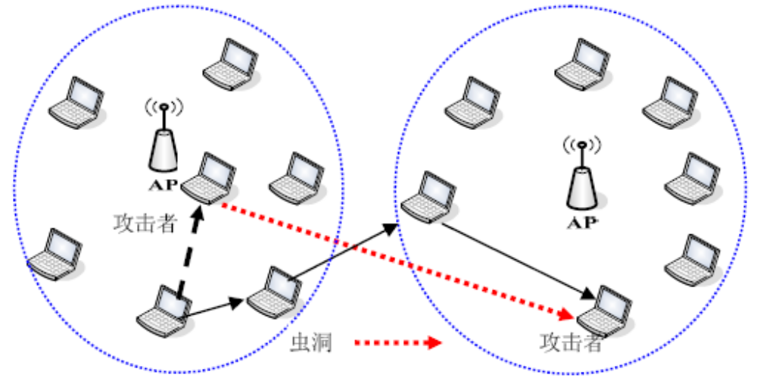
虫洞攻击示意

Slide 24
女巫(Sybil)攻击
破坏依赖多节点合作和多路径路由的分布式系统。
女巫攻击中的恶意节点通过扮演其它节点或声明虚假的身份，而对网络中其它节点表现出多重身份。
其它节点会认为存在被女巫节点伪造出来的一系列节点，但实际上这些节点并不存在，而所有发往这些节点的数据将被女巫节点获取。

Slide 25
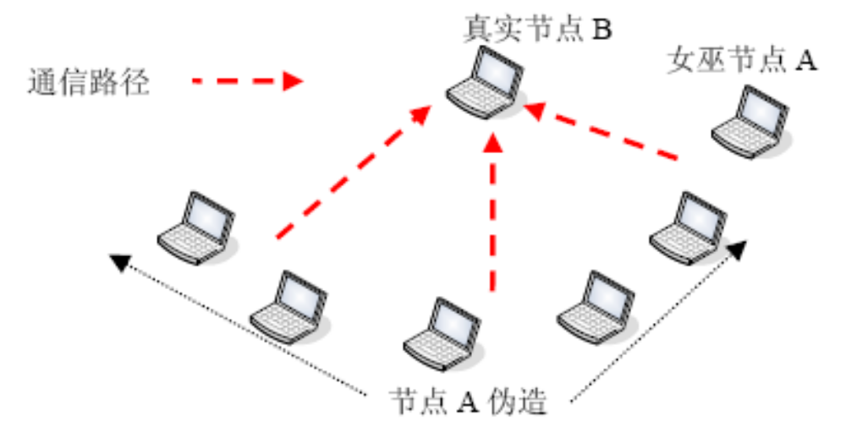
女巫攻击示意

Slide 26
选择转发攻击
WSN一般通过多跳传输，每个节点既是终端又是路由器，通常要求节点收到目标地址并非自身的报文时无条件转发。
攻击者利用该特点，俘获某一节点后丢弃需转发报文。
如果恶意节点丢弃所有报文，接收方可能通过多径路由收到源节点发送的报文，而该恶意节点会被识别。
为避免被识别，攻击节点往往采用选择转发方式，丢弃一部分应转发报文，从而迷惑邻节点。当选择转发的恶意节点位于报文转发的最优路径时，攻击尤其奏效。

Slide 27
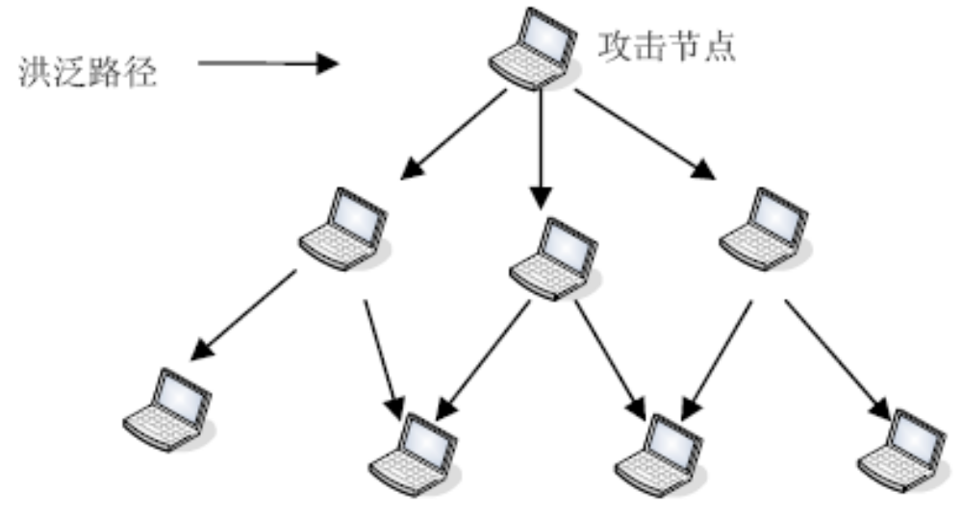
无线网络中的洪泛攻击

Slide 28
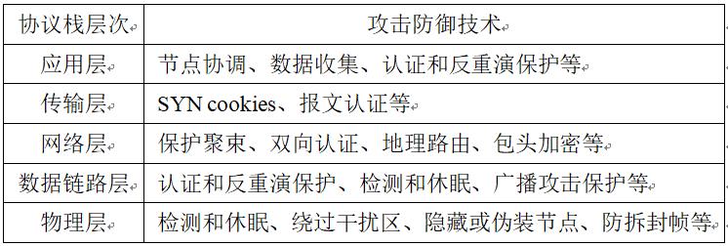
无线网络攻击的防御方案

Slide 29
针对外部攻击的防御方案
外部攻击指与受害节点不属同一无线网络的恶意节点，通过多跳路由攻击受害节点。
已有较多外部攻击防御方案。
针对WSN路由层的大部分外部攻击，可使用全局共享密钥的链路层加密和认证，对合法分组加密。攻击者不知道密钥，无法伪造恶意分组，无法解密或篡改合法分组。也可用报文散列值保护数据完整性。还可在加密数据中添加时间戳，防止潜在的重演攻击。
可防御外部攻击者的欺骗攻击、女巫攻击和Hello洪泛攻击。由于攻击者无法获取共享密钥，不能正确计算消息认证码，恶意分组将被接收节点判为非法而被丢弃。合法相邻节点间可与基站协商，获取共享密钥，然后计算MAC实现认证，有效抵御外部攻击者。

Slide 30
针对内部攻击的防御方案I
女巫攻击：一个内部攻击者已在无线网络中，且拥有合法节点身份，而全局共享密钥使其伪装成任何甚至不存在的节点，所以须确认节点身份。
一个机制是每个节点都与可信基站共享一个唯一对称密钥，两个通信节点可通过基站确认对方身份和建立共享密钥。然后相邻节点可协商密钥实现认证和加密链路。为防止一个内部攻击者试图与网络中所有节点建立共享密钥，基站为每个节点允许拥有的邻居数量设一上限。
Hello洪泛攻击：可考虑可信基站使用身份确认协议认证每一个邻节点身份，同时限制节点的邻居数量。当攻击者试图发起Hello洪泛攻击时，需大量邻居认证，会被基站察觉。

Slide 31
针对内部攻击的防御方案II
虫洞和黑洞：较难防御，尤当两者并发时为甚。
虫洞攻击难察觉由于勾结攻击者使用一个不可见私有信道。黑洞攻击对需广告信息(如剩余能量、估计端到端可靠度以构造路由拓扑)的协议较难防御，因为这些信息本身难辨真伪。
可考虑地理路由协议来防御。每个节点保持自身绝对或彼此相对位置信息，节点之间按需形成地理位置拓扑结构。
虫洞攻击节点试图跨越物理拓扑时，其它节点可通过彼此间拓扑信息识破这种行为，邻居会发觉两者距离远超出正常通信范围。而对黑洞攻击而言，由于流量自然流向基站的物理位置，其他位置很难吸引流量，黑洞易被识别。
针对选择转发攻击可使用多径路由，即使攻击者丢弃待转发包，数据仍可从其它路径到达目标。目标节点通过多径路由收到数据多个副本，通过对比可发现某些中间数据包的丢失，进而判定选择转发攻击节点的存在和具体位置。

Slide 32
常见的无线局域网安全威胁I
(1)被动窃听和流量分析。攻击者可窃取WiFi内所有信息。当一些信息被加密，攻击者也可从特定信息中学习到部分或全部内容。被记录的报文或明文信息有能会被用来破解加密密钥、解密完整报文，或通过流量分析获取其他有用信息。
(2)报文注入和主动窃听。攻击者向无线网络中注入报文，通过拥有公共无线网卡的设备和一些相关软件。攻击者使用已知技术控制任何领域的报文，可产生任何选定报文或修改报文内容，并控制报文传输。攻击者还可破坏数据完整性算法来产生一个合法有效的报文。如无重演保护，攻击者就可加入重演报文。还可加入一些预设报文并主动窃听，从系统反应中获取更多内容。

Slide 33
常见的无线局域网安全威胁II
(3)密码泄露。WiFi密码泄露主要原因包括：密码不当分享、使用弱口令、加密方式不安全、DDoS攻击。密码设置得再复杂，一旦分享，事实上也就泄露了，可被任何人使用。如暴力破解WiFi密码须靠近目标WiFi区域，使用破解软件工具穷举。通过第三方WiFi分享工具，几乎零成本获取密码，其危险性尤甚。第三方工具软件在用户安装后，会默认“自动分享热点”，自动将密码分享。对企业网络安全造成很大隐患。
(4)私接AP。有些员工会私装AP，来弥补企业WiFi未覆盖范围。还将私人笔记本、智能手机、平板等带到单位，架设SOHO路由器、随身WiFi等，绕过网管检测，非法接入企业网，然后实现一些移动平台的网络应用。私接AP使用便捷、即插即用、低成本。存在诸多弊端和安全隐患，较隐蔽不易被发现、对无线安全检查带来困难、弱密码、易破解、挂马等。绕过各种网络边界安全设备，让企业网的一些区域变成了开放网络，给管理造成漏洞，对企业内网和数据防泄露带来威胁。

Slide 34
常见的无线局域网安全威胁III
(5)漏洞攻击。许多产品存在各种漏洞，360公司发布报告，国内家用路由器保有量约1亿台，常用型号超过1000款，路由器安全隐患问题十分严重。如跨站请求伪造(Cross-site request forgery，CSRF)漏洞的覆盖率高达90%，约80万台路由器未设密码，约330万台采用WEP。
(6)暴力破解。目前主要方法有PIN码破解和握手包弱密码破解。
(a)路由器PIN码暴力破解
PIN码破解简单所以成功率高，但需路由器开启WiFi保护设置(WiFi Protected Setup，WPS)，路由器开启WPS后，会随机生成一个8b的PIN码，可通过暴力枚举PIN码。WPS简化安全加密设置，可快速配置基于WPA2的网络。快速连接，输人PIN码或按下WPS键即可完成网络连接。因此通过PIN码可直接提取上网密码。
PIN码由8位纯阿拉伯数字组成，分为三部分，分别为4、3、1比特。其中第一个4比特可使用穷举法破解(0000-9999，共10000个组合)，第二个3比特可继续使用穷举法破解(000-999，共1000个组合)，前7位都确定后，最后1比特可自动得出，破解完成。

Slide 35
常见的无线局域网安全威胁IV
(b)握手包弱密码破解
WPA握手过程分为如下几步：
①AP初始化。AP通过输入参数，通过哈希算法产生PSK。
②第一次握手。AP广播SSID和AP_MAC(AA)，终端站收到信息用同样算法产生PSK。
③第二次握手。终端站发送一个随机数SNonce给AP，AP收到后产生随机数ANonce，然后计算产生PTK并提取前128b组成一个MIC KEY。
④第三次握手。AP将ANonce发给终端站，站收到ANonce和之前同样算法产生PTK.提取其前128b组成MC KEY，用其和一个IEEE 802.1x数据帧计算MIC值。
⑤第四次握手。终端站发送IEEE 802.1x数据帧(含MIC)给AP，AP收到后提取MIC值，用该数据帧和上面同一算法产生MIC’，如MIC’=MIC(终端站所发)则握手成功。
对此，相应的攻击破解过程为：使用工具攻击AP，使所有连接设备全部断线，重新连接就需再进行四次握手，此时产生握手包。抓取握手包后，选择字典破解密码即可。

Slide 36
无线局域网的安全技术
MAC地址过滤
服务标识符(SSID)匹配
有线等效保密(WEP)
IEEE802.1x端口访问控制
WPA
IEEE 802.11i

Slide 37
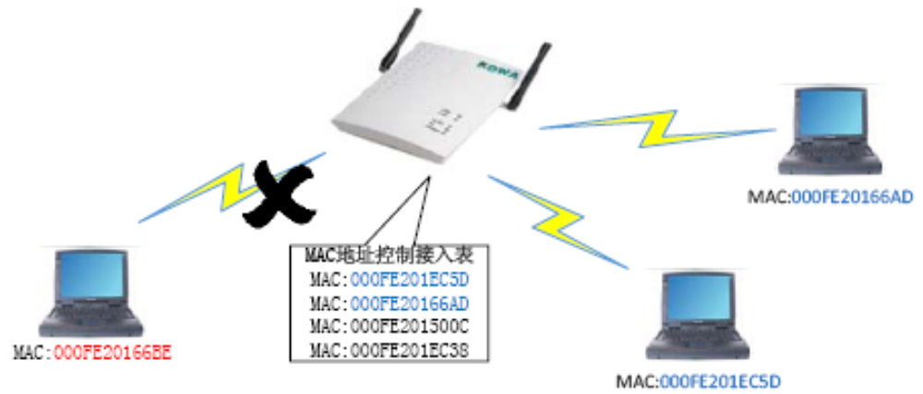
MAC地址过滤

Slide 38
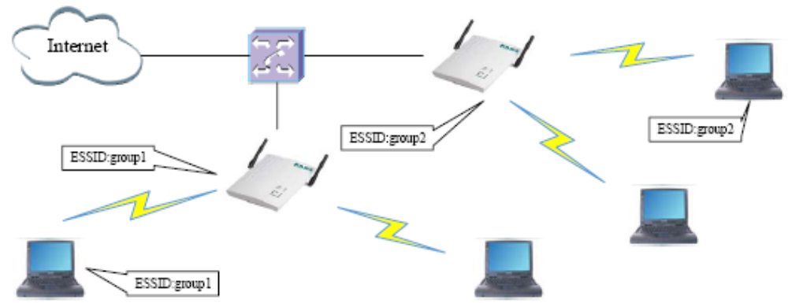
服务标识符(SSID)匹配

Slide 39
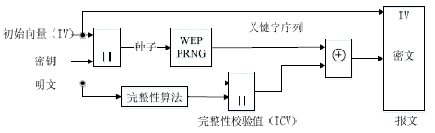
有线等效保密(WEP)
WEP加密无线传输数据，采用RC4算法，加密密钥长为64位和128位两种。系统生成24位的初始向量(IV)，AP和终端配置密钥为40位和104位。

Slide 40
802.1x端口访问控制
无线终端与AP关联后，是否可使用AP服务取决于 802.1x的认证结果。如认证通过，则AP开放逻辑端口，否则不允许用户连接。
802.1x提供无线客户端与RADIUS服务器间认证，而非客户端与AP间认证。
认证信息仅为用户名与口令，在存储、使用和认证信息传递中存在泄露、丢失等隐患。AP与RADIUS服务器间使用共享密钥传递认证过程协商的会话密钥(静态)，存在一定安全隐患。
802.1x协议仅关注端口开放与关闭，不涉及通常认证技术考虑的IP地址协商和分配。合法用户接入时端口开放，非法用户接入或无用户时，端口关闭。

Slide 41
WPA
WiFi Protected Access(WPA)以WEP为基础，解决WEP脆弱性问题。
包括临时密钥完整性协议(Temporal Key Integrity Protocol，TKIP)和IEEE 802.1x，TKIP与IEEE 802.1x共同为无线客户端提供动态密钥加密和认证功能。
为阻止黑客对密钥的分析攻击，采用动态密钥策略，初始向量更长。采用更安全的消息认证码(MAC)，利用帧计数器防止重演攻击。
WPA可连接扩展认证协议(EAP)，实现有效认证控制及与已有信息系统集成。

Slide 42
IEEE 802.11i
IEEE 802.11i(WPA2实现了其主要功能)是WPA的父集，定义RSN(Robust Security Network)。
使用IEEE 802.1x进行认证和密钥管理，定义了TKIP、计数器模式密钥分组链消息认证码协议(Counter-Mode/CBC-MAC Protocol，CCMP)和无线鲁棒认证协议(Wireless Robust Authenticated Protocol，WRAP)等机制。

Slide 43
WLAN安全技术应用场景
针对不同需求，制定不同策略，设计初中高级安全方案。
家庭用户和办公室接入用户数较少，一般无专业IT人员，网络安全要求相对较低。初级安全方案一般不需配备专用认证服务器，可直接使用AP认证，如WPA-PSK和接入点隐藏等，基本安全。
学校/医院/仓库/物流等环境，AP和无线终端数量较多，隐患相应增加，简单WPA-PSK不能满足需求。中级安全方案使用IEEE 802.1x认证，通过后台Radius服务器进行用户身份验证，阻止未经授权用户接入。
大型公共场合及网络运营商、大中型企业、金融机构等环境中，用户在热点通过无线接入，用户认证准确和可靠与否至关重要。高级方案通过用户隔离、IEEE802.11i、Radius认证、计费等。

Slide 44
物联网的安全
物联网的应用范围正在迅速扩张，数以百亿计的各种智能设备和智能物体联入物联网，各种潜在的安全漏洞也与日俱增。
一个主要原因是物联网技术的非标准化，而不同于互联网TCP/IP架构的标准化。

Slide 45
物联网的主要安全威胁I
(1)安全和隐私问题
各种智能设备搜集了无数有关人的信息，而未经授权的信息存储在面对数据风险、隐私泄漏和完整性攻击时都很脆弱。物联网低端设备也往往缺乏可靠的身份验证机制，而缺乏数据加密和访问控制机制也使得攻击者很容易通过窃听和流量分析来对用户隐私造成威胁。
(2)电子医疗设备的安全威胁
以实时监测人体健康的体域网为例，具备动态网络拓扑、功耗限制和窄带通信协议等，很容易受拒绝服务攻击、窃听、假冒、未授权的信息泄密等威胁，导致使用寿命缩减、数据丢失、数据被操纵、访问误用、设备失效等问题。

Slide 46
物联网的主要安全威胁II
(3)设备完整性
智能电网、智慧医疗、智能交通、智能家居等各种应用高度依赖设备和所传输数据的可靠性，但物联网终端设备运行在缺乏物理安全的不可靠环境中，受制于硬件入侵、侧信道攻击和逆向工程等威胁，设备本身也会被劫持作为僵尸。
(4)软件和代码一致性
物联网终端设备缺乏反病毒和探测恶意软件的防御机制，2016年的Mirai攻击控制了大量摄像头等设备，利用设备的固件漏洞，将其作为僵尸，攻击相关网站和DNS服务器等。
智能设备的移动应用是恶意软件的主要来源之一，被感染的邮件、文档和直接连接等威胁巨大，2016年Gooligan木马渗入至少86个谷歌的APP应用程序，控制上百万个谷歌账号。

Slide 47
物联网的主要安全威胁III
(5)与通信协议相关的问题
源自OSI分层架构，物理层加密较少，类似伪造地址的中间人攻击难以防御，穷举可破解WiFi密钥。设置安全机制需一定时延，自动汽车和智慧医疗等时间敏感应用难以承受。
基于移动设备的僵尸网络发动DDoS攻击，无线电阻塞干扰可使正常蜂窝通信频段完全失效。蓝牙/ZigBee/LoRaWAN等使用了安全机制，提供常规机密性/完整性/身份验证和不可抵赖性等，但仍无法防御节点被劫持和恶意软件。
(6)硬件漏洞
物联网商业设备更多关注功能而非安全，安全更多体现在自发组织方式。一些固有硬件漏洞(开放物理接口和启动进程等)能被远程操控。物联网系统安全性更多依赖下层设备完整性，包括代码和抗恶意修改。

Slide 48
物联网的主要安全威胁
(7)DoS/DDoS攻击
受内存、功耗和电池寿命等限制，物联网设备面对资源耗尽攻击时极度脆弱，如信道阻塞、非授权或恶意使用关键资源、修改节点配置等，都将严重影响工作性能，甚至服务失效。物联网设备的巨大数量和本身易被操控，成为发动DDoS攻击的理想平台。
(8)攻击无线传感网
无线传感网的安全威胁包括中断、拦截、修改和伪造，如在网络中未经授权插入恶意报文，通过无线信道的信息收集和共享也会遭受窃听、恶意路由和篡改。

Slide 49
物联网的主要安全威胁
(9)RFID/蓝牙的安全问题
由于缺乏物理保护和无线通信的本质，RFID较难防御完整性和机密性攻击，标签和阅读器之间的信任难以得到保障。
旧版蓝牙设备可能连接到未授权或恶意设备，泄露隐私或关键的敏感数据。
(10)用户不警觉
用户作为重要的角色，但由于缺乏警惕性和安全培训，往往被社交工程和钓鱼等迷惑，如误点击恶意链接和不明文件、在非私密空间共享敏感数据等。

Slide 50
物联网架构各层次的安全威胁
(1)物理层/感知层
包括窃听无线通信、消耗电能、硬件失效、通过伪造设备注入恶意数据、女巫攻击、泄露关键信息、侧信道攻击、劫持设备、节点克隆、入侵片上硬件、对固件的修改和设置、未经授权访问设备等。
(2)MAC层/适配层/网络层
包括不公平和冒充、DoS攻击(冲突/信道拥塞/电池消耗等)、分片攻击、中间人、窃听、伪造地址、HELLO洪泛、报文虚构/修改/重演等、网络入侵和远程劫持设备、节点复制和插入流氓设备、选择转发报文、女巫攻击、虫洞攻击、黑洞攻击、攻击存储区域、对节点/服务器/网关等发送虚假信息引发拒绝服务等。

Slide 51
物联网架构各层次的安全威胁
(3)应用层
包括恶意代码、软件修改、穷举和字典攻击、特权升级、数据篡改、SQL注入、身份盗窃、盗取密码/密钥/会话令牌、泄露敏感和隐私信息、跨站点脚本等。
(4)云架构
数据安全、异构数据操控、用户匿名/身份管理、云中数据共享、大规模日志管理、DoS攻击、检测识别恶意物体等。
(5)雾计算
雾节点有分散基础设施、移动支持、位置感知和低时延等特点，易受各种安全威胁和隐私威胁，如身份和数据伪造、窃听、中间人攻击、DoS攻击、数据和设备篡改、女巫攻击和用户隐私泄露等。

Slide 52
物联网的安全措施
(1)风险评估机制，如风险和威胁建模、成本/受益分析等。
(2)预防机制。/*详见下页*/
(3)检测机制，如代码/固件的运行时校验、运行时堆栈分析、网络安全分析、边缘安全分析、跨设备安全策略的网络级安全措施、渗透测试和脆弱性评估等。
(4)响应机制，如事件响应预案、部门联动等。
(5)修正机制，如自我恢复和诊断、远程认证、实时物联网设备的安全重启等。

Slide 53
物联网安全威胁预防机制
从用户角度进行安全设计、设备身份识别管理、设备防篡改、物联网设备注册和管理、安全启动和内置加密协议、完整性测量架构或扩展验证模块、数据分类和必需用户授权、数据通信和存储使用临时ID、基于身份的认证加密和相互验证、同态加密、云访问安全代理、区块链、应用程序中身份验证和访问控制(白/黑名单)、端和网关设备身份验证和访问控制、单个物联网系统中设备间相互认证、基于角色访问控制(地理位置/部门/设备类型/操作系统/固件版本/特定时间等)、初始启动/运行时和固件/软件更新期的软件完整性、使用轻量级密码的个人设备(手表/手机/健康体感设备等)数据安全、使用VPN从物联网终端安全远程访问企业网、限制对低安全标准终端设备访问、密钥管理(生成/分发/存储/吊销/更新)、使用停火区/物理隔离/VLAN/软件定义边界/应用防火墙/代理和基于内容过滤的网络分段、基于SDN虚拟安全、自我加密设备和驱动、自适应安全管理、签名二进制文件执行、静态代码分析、严格时间限制下的实时物联网设备的运行重启、用户和员工安全意识培训和管理…

Slide 54
智能语音系统安全漏洞
随着人工智能和移动互联网的迅猛发展，智能语音用于人机交互越来越普遍，用户通过语音对话控制手机等智能设备，可替代手动输入方式。知名的智能语音系统包括：亚马逊的Echo、苹果的Siri、阿里巴巴的天猫精灵等。
语音助手如被他人控制，手机上的任何应用APP会被随意运行，会泄漏社交记录、银行卡和照片等个人隐私，甚至手机会成为监视用户一举一动的工具。

Slide 55
“海豚音”攻击
浙江大学研究者们发现利用超声波(“海豚音”)可攻击和控制语音助手。首先通过人无法听见的超声波(频率>20kHz)，调制出声音控制命令。再利用智能设备麦克风电路器件的非线性，调制过的声音命令可被智能设备声纹识别系统解调、复原和理解。然后就可让被攻击设备执行相应操作，进一步实现一系列攻击行为。
经测试，“海豚音”攻击成功攻陷了绝大部分智能语音系统，也促使各大手机厂商对相关系统的安全性进行了防护升级。

Slide 56
激光控制麦克风
更进一步，日本的研究人员发现利用激光也能达到上述攻击效果。用特定频率去调整激光强度，对准麦克风投射出经过调幅的激光，激光会干扰麦克风，让麦克风把光波解调成电信号，如同日常将声波转换成电信号一样。
分析原因：一是激光脉冲会加热麦克风的振膜，令周围空气膨胀，产生压力(人的声音也是依靠声压产生才被麦克风捕捉到)。二是被攻击设备如果并非完全不透光，光线可穿过麦克风，直接到达芯片位置，将光波振动翻译成电信号。

Slide 57
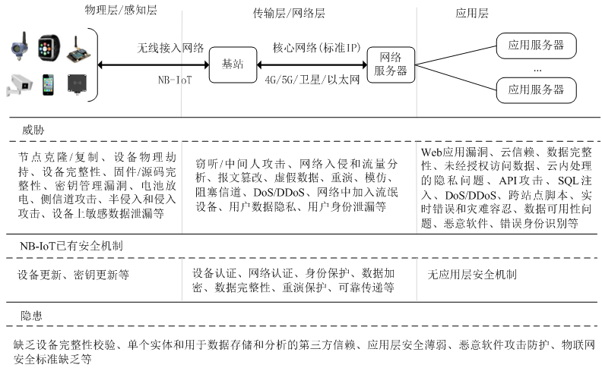
NB-IoT的安全机制

Slide 58
1G和2G通信的安全和威胁
1G基于模拟技术，不支持无线链路加密，通话易被拦截。攻击者可扫描无线电波，调准正确频率即可拦截通话，获取移动识别编号和电子序列串号等，克隆手机。
2G既支持语音，也支持短消息服务，其使用数字信道。安全性引入了多项机制，包括使用共享密钥的用户认证、无线电接口加密和用户身份的机密性保护。使用SIM卡识别用户，卡内硬件安全模块存储密码变量。
但攻击者可传输2G用户不需要的信息(垃圾短信)，伪基站可对手机进行虚假接入。
2G网络的A5加密算法被证实仅凭密文即可攻破。
漫游的短消息内容暴露在互联网中的外部攻击中。

Slide 59
3G和4G通信的安全和威胁
3G修补以往漏洞，安全架构：网络接入安全、网络域安全、用户域安全、应用安全、安全可视化和可设置性。仍面临威胁：恶意代码获取非授权访问、窃听、用户和网络的变形、中间人攻击、DoS攻击、伪基站引发的虚假位置更新等。
4G引入新的密码学算法和密钥结构，相比3G使用128位密钥，4G使用256位密钥，在控制和用户平面使用不同算法和密钥长度。认证机制是AKA协议，针对空中接口完整性和重演保护使用NAS和RRC信令协议，回传流量用IPSec协议。
基于开放全IP的4G对各种互联网安全攻击较薄弱，如假冒IP地址、TCP/SYN拒绝服务攻击、服务窃取、入侵攻击等，4G之前的骨干网由于有很多非IP成分而使攻击相对困难。
4G智能移动设备则更易遭受DoS、僵尸网络、病毒和蠕虫等危害。WiFi等非电信网络也使安全问题多样化。

Slide 60
伪基站和短信嗅探
由于蜂窝基站的分布式特点，犯罪分子常利用伪基站手段，强行接入用户手机，进行违法犯罪活动。
4G网络中手机和基站进行双向鉴权，但犯罪分子通过伪基站使接入用户的连接降至2G，即可嗅探甚至假冒用户短信，导致较大安全风险。
犯罪分子短信嗅探威胁银行卡安全！
百度“嗅探 银行卡”！

Slide 61
5G的安全模型
机密性：是主要安全需求，将保护数据传输免遭泄漏给非授权实体和被动攻击(如窃听)，主要使用各种数据加密算法，用于车载网络和健康体感等。
完整性：防止传输过程中数据丢失，5G采用PDCP(分组数据收敛协议)。4G不支持用户平面完整性保护，而5G予以实现，对物联网设备小数据传输非常有效。5G认证机制(5G-AKA)使用完整性保护信令，确保非授权用户不能修改或访问空中传输信息。
可用性：确保合法用户能使用网络资源，意味着网络架构的高效率，也体现在面对各种主动攻击情况下网络的可存活性。

Slide 62
5G的安全模型
集中式安全策略：已有4G安全架构因其针对传统的“操作者—使用者”信任模型，无法直接用于新的5G场景中。为支持NFV/SDN等，定义集中式的安全策略，为用户访问应用和资源提供便利。
可视化：控制平面通过可视化察觉端到端，有效处理网络事务，以确立安全环境。5G使用复杂的端到端安全策略，覆盖包括应用/信令/数据平面等所有层次，为此需彻底的可视化检查和控制机制。具备增强可视化的网络和安全策略有助于实现上下文有关的安全机制，而且有益于安全避免机制，如攻击发生前寻找和隔离被感染设备。

Slide 63
5G安全的关键领域
可分为认证、访问控制和通信安全等。
前两者较传统，重点关注5G通信安全，攻击发生在不同区域如用户设备、接入网和核心网络，相关安全事件如下：
(1)用户设备：僵尸、移动恶意软件等；
(2)接入网络：基于错误缓存状态报告的攻击、报文插入、宏小区攻击等；
(3)核心网络：DDoS、TLS/SSL攻击、SDN扫描…

Slide 64
5G通信各环节相关安全事件
设备安全：僵尸、DDoS、固件黑客、恶意软件、传感器过敏性等；
空中接口：阻塞、窃听等；
边缘网络：边缘服务器漏洞、变形节点、侧信道攻击、错误访问控制等；
回传：DDoS、控制和用户平面嗅探、MEC回传嗅探、数据流篡改等。

Slide 65
5G通信各环节相关安全事件
核心网：软件发布、API漏洞、网络切片事件、DoS/DDoS、错误访问控制、虚拟化事件等；
外部网络：应用服务器漏洞、云服务漏洞、僵尸和其他基于IP的攻击、应用漏洞、API漏洞、漫游伙伴漏洞等；
物理层：阻塞、窃听、搭线窃听、包注入等。

Slide 66
用户观点看隐私
数据隐私：5G涉及大量智慧型应用，如高清流媒体、健康体感、智能测量等，服务商可能存储和使用这些数据而无须用户许可。这些数据也可能被共享给其他方进行数据分析和商业利用。为此，服务商应澄清用户数据如何存储、为何使用。
位置隐私：5G的许多设备都将依赖无处不在的位置服务，使生活更高效便利，但也导致了被持续追踪的隐私问题。服务商甚至可无须用户同意就将其位置隐私泄漏给其他利益攸关方。
身份隐私：越来越多设备连接到互联网，身份被窃取的风险越来越大。身份风险是5G和物联网中的最大风险之一，需设计有效的安全管理机制。

Slide 67
5G网络中的隐私
端到端数据隐私：网络的利益攸关者如运营商、服务商、企业和新技术关联者等，利用云计算来存储、使用和处理消费者个人数据，以实现不同目的。
共享环境和个人数据所有权丢失：在诸多利益攸关方的共享环境中，个人数据发生丢失或泄漏，谁将负责？需要更有效和明确的定义。
不同信赖主体：数据从运营商和服务商迁到云中，会产生不同的信赖主体。
信息跨国界流动：由于全球的数字化，个人信息跨国界流动需予以有效管控。
第三方；各种第三方的交互式应用可能泄漏用户的隐私数据。

Slide 68
考虑的隐私属性
匿名：一个数据对象被放在匿名集合中，隐藏身份，难以识别。
不可链接性：一个系统中两个或多个用户之间，个体信息无法被链接。
不可探测性：传输的信息或传输实体(机器/应用/用户)都无法被检测。
不可观察性：攻击者难以观察到两个或更多实体参与通信。
使用假名：当多个利益攸关实体都能访问个人信息时，智能对象将使用多个假名，每个实体仅知晓其中之一。

Slide 69
车联网安全概述
车联网分为设备层、网络层和应用层，各层的安全风险和挑战不同。
车联网设备包括车载设备和路边设备，安全风险不同。车载设备集成了导航、车辆控制、辅助驾驶、移动办公等功能，更易成为黑客攻击目标，存在信息泄露、车辆失控等风险。多个物理接口和无线接入使其易遭受欺骗、入侵和控制的安全威胁，本身也存在访问控制、固件逆向、非安全升级、权限滥用、系统漏洞、应用软件漏洞及数据篡改和泄露等风险。路边设备关系车、人和道路交通的整体安全，面临非法接入、运行环境、设备漏洞、远程升级和部署维护等风险。车联网设备应具备入侵检测和防御能力，并将可能的恶意行为及时上报车联网平台。

Slide 70
车联网安全概述
车际通信包括蜂窝通信和短距离直通通信。前者面临传统蜂窝网络的假冒终端、假冒网络、信令窃听和数据篡改/重演等风险。后者在信令面有假冒网络、信令窃听、信令篡改/重演等风险，在用户面有虚假信息、假冒终端、信息篡改/重演、隐私泄露等风险。
车内总线网络(如CAN)是控制系统连接车载终端的途径，整个系统处于不安全环境，面临假冒节点、接口恶意调用、指令窃听/篡改/重演等风险。

Slide 71
车联网安全概述
车联网应用包括云平台业务应用和直通通信业务应用(PC5接口)。前者的安全风险如假冒用户、假冒业务服务器、非授权访问、数据安全等。后者以网络层PC5广播为基础，面临伪造/篡改/窃听信息、用户隐私泄露等风险。
车联网的各类数据，如设备/网络/业务平台等各层面，在产生/传输/存储/使用/销毁等各环节，均面临非法访问/篡改/隐私泄露等风险，需相应安全措施和差异化保护。要保证相关业务应用使用者和服务者的合法访问、数据存储、数据传输中的机密性/完整性/安全审计的可追溯性，及云平台安全。

Slide 72
车内网络安全威胁I
主要涉及车内总线网络及车内传感网。CAN/LIN/FlexRay等(参见本书10.2节)等均采用明文发送，除简单校验位外，无任何加密/认证等安全机制，攻击者可控制连接到总线的电子控制单元(Electronic Control Unit，ECU)节点读取和修改报文。
如CAN总线在数据链路层采用CSMA方式，各节点发送时争用总线，根据报文标识符确定访问优先级。报文数据域最多仅8字节，不包含源和目标地址，只提供简单CRC校验。因其明文广播，攻击者可根据大量历史数据，通过逆向工程、模糊测试等方法获得CAN总线的通信矩阵(通信矩阵即CAN总线在应用层由厂商定义并用于总线传输的数据帧语法及语义，通常保密)，并破解CAN总线应用层协议，进而发送重演/伪造报文。而ECU节点会认为该重演/伪造报文合法，根据该报文完成相关指令和动作，威胁行车安全。

Slide 73
车内网络安全威胁II
攻击者还可持续发送高优先级报文抢占CAN总线，阻断合法报文传输。已有研究通过车载数据接口窃听并分析CAN总线报文，破解通信矩阵并发送伪造报文，进而控制车身模块、发动机等。还有研究利用吉普车的系统漏洞，通过连接蜂窝网络，经娱乐系统发送伪造报文到CAN总线，控制转向、制动等车内系统。
此外，智能网联汽车内置传感网的传感器、控制器和执行器等在通信时，攻击者可能采集传感器信息，搜集行车数据，或恶意干扰传感器通信，危害行车安全。
如超声波发射仪发射信号，遇障碍物后返回，传感器根据收发信号时间差推算距障碍物的距离。但如攻击者发射强度更大的同频超声波信号，传感器将难以回收信号和准确检测周围物体。攻击噪声源还可在合适时机播放适当频率/强度的超声波，有效欺骗超声波传感器。另外超声波可被特定吸附材料吸收，攻击者可设法吸收超声波信号，导致无超声波返回。有报道称国内360安全团队曾成功扰乱了特斯拉汽车的超声波传感器，实现了超声波噪声和欺骗攻击。

Slide 74
车内网络安全威胁III
智能网联汽车中的无钥匙进入系统。钥匙和车身模块包含无线信号传感器，车身模块不断发出密文信息，若钥匙模块处于无线信号范围，会响应并解密打开车门。系统定期更新密钥防止密文重演攻击，但仍有报道，有研究者通过干扰无线信号，挖掘漏洞破解并最终控制汽车。360安全团队曾通过录制无线信号，对信号逆向设计，用更低频率逐位发送分解信号，使无线信号传输距离更长，实现远距离开门等操作。2018年有研究者发现特斯拉Model S的无钥匙进入系统仅用40位弱密码加密，一旦从任何给定钥匙模块获得两个代码，就可穷举破解密钥。

Slide 75
车际网通信安全威胁I
车辆和云平台间的报文包含大量用户隐私，易遭窃听并泄露隐私。车联网报文中还包含大量控制/报警信息，用户使用移动终端远程操控车辆或接收他车报警时，如遭阻断或篡改，将影响判断，造成事故。攻击者还可进行大量重复试验，进而伪造报文。
因此考虑进行报文加密和实体认证。但在高速移动环境中，如何实现多场景且高效认证具有挑战性，由于V2V、V2I之间需不断更新连接和认证，且实时性要求高，传统认证方案无法直接应用。

Slide 76
车际网通信安全威胁II
车辆如在无线网络中直接使用真实身份进行认证，位置信息和移动轨迹将会直接暴露，即需实现匿名认证，保护隐私。
由于车辆不断高速移动，所处网络拓朴随位置不断变化，较难检测到不断出现的未知攻击。考虑到网络结构和流量特征复杂多样，且智能网联汽车计算和存储能力有限，在高速移动环境中无法获取足够数据来训练入侵检测模型，安全风险更大。

Slide 77
终端安全威胁
一是云平台的安全威胁。车联网云服务平台同样面临多种安全威胁，并将云计算平台的安全问题引入车联网。云平台作为数据中心和服务中心，本身易遭传统网络攻击，导致数据泄露，同时其本身安全性也值得关注。传统操作系统漏洞威胁和虚拟化技术大量运用，导致虚拟机的调度、管理和维护均面临安全挑战。
二是APP安全威胁。移动终端通过APP控制车辆，如开关门锁、远程启动车辆等。APP易获取，易成为潜在的攻击入口。如攻击者通过反编译技术获取通信密钥、分析通信协议等，并结合远程控制系统进一步操控车辆。而手机操作系统和APP均可能被攻击者植入恶意代码。当移动终端和车辆进行无线通信时，终端APP可作为跳板渗透汽车和车联网内部，窃取用户隐私或危害安全。

Slide 78
应用安全威胁
车辆应用主要包括安全类应用及位置服务类增值应用。安全类应用常需车辆定期广播信标信息，让接收车辆时刻注意周围环境。车辆检测到可能严重危害自身安全的事故风险，及时决策避免危险。信标中包含车辆当前行驶状态(时间戳、ID、位置、速度、方向等)，攻击者可利用信标来尝试追踪车辆轨迹，图谋不轨。
车联网位置服务可有效提高效率，但也导致车辆位置信息被泄露并滥用的隐患。位置服务提供商可分析车辆位置信息，并结合已知背景信息，推断出驾驶员/乘客的家庭住址、工作地点、健康状况等敏感信息，如车辆每天往返同一条路线，可猜测该路线起点、终点分别为家庭住址和工作地点。此类信息泄露也带来了极大安全和隐私风险。

Slide 79
车内网络安全防御I
如CAN总线网络，目前相关安全研究集中在报文认证、报文加密和总线异常检测方面。报文认证机制可以验证报文完整性及数据源认证，以抵御重演和伪造报文等攻击。具体面临两个问题：一是CAN总线数据域最多仅8字节，很难增加额外认证数据，且数据格式由厂商确定，修改会涉及硬件；二是数据帧不含源和目标地址，如认证源地址，需对ECU节点进行标识。实现思路如下：
①改进物理层。一是增加收发器中电子信号采样频率来实现嵌入认证，需修改收发器硬件，增加成本；二是用电信号特征求均方差或卷积来区分ECU节点。

Slide 80
车内网络安全防御II
②加密MAC认证报文。如总线上传输相应等长认证信息，即传输两条报文：原报文及认证信息，但需成倍传输成本及使用空间。又如将认证信息嵌入数据域，即使用一部分数据域表示认证信息，这将减少数据域承载的信息容量，但无须额外报文。
③中央监视节点对其他节点进行身份验证。一旦发现未授权报文传输，中央监视节点会实时传输更高优先级的错误帧来阻止非法报文。该方法需修改CAN控制器，如监视节点受损害或被移除，整体网络安全也会受影响。

Slide 81
车际网通信安全防御
车联网中车辆不再自我封闭和独立，而依赖各种接口和通信方式与外界实体实时交互，对外通信安全是整车防御的第一层屏障。DSRC的安全和隐私方案主要基于公钥架构(PKI)，但PKI方案每次通信时须传递并验证证书，增加了网络负载。来看实现高效认证并保护隐私的批量认证和匿名认证等技术。先将区域分为若干部分，RSE以本地化方式管理车辆；然后用假名实现隐私保护，并使用基于身份的签名实现批量认证；最后使用与密钥相关的哈希报文认证码，确保在之前批量认证中可能丢失报文的完整性。也有研究采用群签名完成车辆批量认证，在验证群组成员身份时，采用组员身份有效期来代替证书撤销列表检查，提高认证效率。考虑到车联网设备计算和存储能力受限，基于共享密钥的轻量级匿名认证将共享密钥进行哈希认证或CRC校验，再发至服务器校验，无需PKI的复杂计算。

Slide 82
终端安全防御
数据安全对云服务平台至关重要，可考虑云数据加密、数据访问控制及对应的完整性保护、数据存在与可用性证明等。针对云服务平台系统本身的安全，考虑虚拟化安全技术、虚拟机文件安全，以及云资源调度访问安全等。
面向移动终端的应用安全防御机制，主要是识别恶意代码和恶意软件等，可考虑传统的沙箱检测、代码分析和软件行为分析，以及新兴的基于AI的方案等。

Slide 83
应用安全防御I
①安全类应用的位置隐私保护
在安全类应用中，由于车辆定期广播信标消息来提高行车安全性，攻击者可通过窃听信标并链接其中的身份信息，从而追踪行车轨迹。对此可考虑假名变换：一是假名预装载，车辆一次性注册并申请大量假名，车辆每次假名变换时，从未使用假名中选择一个作为新假名；二是假名互换，车辆之间进行假名互换，不需申请大量假名。

Slide 84
应用安全防御II
②应用的位置隐私保护主要包含两类：基于K-匿名和基于差分隐私。
K-匿名最初用于关系数据库中，在位置隐私保护中，其思路是对用户请求中包含的位置信息进行泛化，将某精确位置点泛化成一个满足用户隐私需求的匿名区域，且匿名区域中包含用户数量至少为K，然后将该匿名区域作为请求位置发送给位置服务商，使其无法将真实请求用户与其他K-1个用户有效区分，从而保护了用户隐私。
差分隐私方法已广泛应用于统计数据库中，其优点是提供独立于攻击者能力假设的严格隐私保证。典型方法如将受控随机噪声添加到查询输出中，实现一种严格可量化的不可区分性，可利用差分隐私设计位置扰动方案。还有研究提出地理不可区分性，思路是使用户真实所在区域内所有位置点扰动到同一位置点的概率不可区分。

Slide 85
量子保密通信的基本原理*
量子力学中的海森堡测不准原理：对任何量子系统都不可能进行精确测量而不改变其原有状态。
进一步的单量子不可克隆原理表明：对任意一个未知的量子态进行完全相同的复制过程是不可实现的，因为复制的前提是测量，而测量必然改变该量子的状态。
量子通信以量子为载体，通过量子态编码传输信息。相比传统光或电磁波通信，其在光源调制、信道中继与交换、信号探测与处理等方式上差异极大。
量子通信从信息传输模式上分量子密钥分发和量子隐形传态两种。前者用于异地生成量子密钥(如对称或随机的经典数字序列)，后者用于异地传输任意量子态。

Slide 86
量子密钥分发
主流方案是“制备－测量”型，通过光量子制备(编码)、单光子探测(解码)和后处理(协议交互)等过程，实现远程设备之间的点对点对称密钥分发。
光源调制发出光量子(包括理想单光子、极微弱的相干光等)，传输过程需保持量子态的相干性，而探测则需对单光子级别的光量子信号进行高效提取。

Slide 87
量子密钥分发无法窃听的高安全性
基于量子不可分割、不可复制的特性：
传统信道窃听主要从信号载体(光脉冲/电信号/广播电磁信号)中分离出一部分进行测量，剩余信号继续传输并不影响通信。而量子密钥分发承载信号的是不可分割的单光子，无法部分分离，要么无法获取，要么全部分离。而全部分离将导致通信双方不能建立加密连接，信息失窃无从谈起。
当然窃听者也可能截取单光子，测量其状态，然后根据测量结果复制一个新光子发给接收方。但由于量子不可复制(量子的相干叠加性使其等价测不准原理)，窃听者无法精确测量光子状态，“复制”的光子状态与原始状态有差异。通信双方可利用该差异检测可能的窃听测量行为，确保安全。

Slide 88
量子纠缠(下一步方案)
①通信双方预先分发好量子纠缠对；
②发送方测量自身的纠缠量子，加载待传输信息；
③由于量子纠缠的关联塌缩性，接收方的纠缠量子将立即塌缩到和发送方待传输状态关联的状态；
④接收方对自身的纠缠量子进行解调，从而获知传输的信息。
可以看出，量子纠缠方案的关键是用预先分发的量子纠缠对代替量子信道，量子态无须通过物理信道携带信息进行传输。
由于纠缠光子对的高效制备和测量等难度极大，目前技术尚不成熟。

Slide 89



BB84量子密钥分发协议
量子密码学的首个密钥分发协议。
该协议利用单光子的4种极化方式(偏振态)：水平极化 、垂直极化 、左旋极化 和右旋极化 。其中， 和 正交， 和 正交，但两对之间互不正交。接收光子的测量基分别是 和，，前者可检测水平极化和垂直极化，后者可检测左旋极化和右旋极化 。
使用经典信道和量子信道，经典信道(无线电或互联网)用于双方(Alice和Bob)必要信息交换，量子信道(光纤)用于传输携带信息量子态。

Slide 90
BB84协议的思路
①Alice用单光子源产生一个一个单光子，随机选择单光子的四种不同极化方式，向Bob发送单光子序列。
②Bob随机地选择两组不同的测量基接收单光子序列，结果保存且不公开。
③Bob将其随机选择测量基序列通过经典信道告知Alice。
④Alice将Bob的测量基序列与自己所发的光子序列进行比较，确定Bob在哪些位上使用的测量基正确，然后通过经典信道告知Bob。
⑤Alice和Bob同时保存Bob使用正确测量基的那些位，作为原始密钥。

Slide 91
BB84协议的思路
⑥Alice和Bob从原始密钥中抽取m位(m<原始密钥长度)，在经典信道上进行比较。
⑦无噪声情况下，如果此时m位存在差异，则认为中间人Eve一定存在。
⑧如果这m位相同，则Eve存在的概率为(1-λ/4)^{m}，Eve存在时λ取1，Eve不存在时λ取0。
⑨如果该概率足够小，则认为Eve不存在，双方将原始密钥剩余的那些位作为量子密钥。否则，本次通信过程作废。

Slide 92
防御中间人窃取密钥
假设存在窃听者Eve(中间人)，企图在量子信道上截取Alice发出的光子序列，然后再转发Bob。但Eve不知道Alice选定的偏振态，一旦其所选测量基与Alice所发光子偏振态不匹配，即转发给Bob错误偏振态的光子。如果Bob所选测量基与Alice所发光子的偏振态匹配，则此时Bob的测量结果将与Alice所发的原始光子偏振态不同。经过Eve的监听和转发过程后，Alice和Bob的协商密钥将以25％的概率出错。
考虑到信道可能有噪声，为确保无窃听者，Alice和Bob在确定协商密钥后，以某种约定方式对协商密钥序列进行随机重排和分块奇偶校验，反复进行多次，可使Eve存在而不被检测的概率降至极低。

Slide 93
无线网络安全技术的发展趋势
多元化和综合性。
针对多元化，相应的安全技术也是如此。无论是潜在的安全漏洞，还是已知的攻击行为，以及针对性的防御方案，也都体现了多样性。
综合性方面，各类网络融合能满足各种信息互联互通的应用需求，但融合后的网络也附带了原先各种网络的安全缺陷，还引入了一些新的安全问题。所以，无线网络安全需要更深入的研究。

Slide 94
无线网络安全技术的发展趋势
(1)需要保证网络协议栈内各层的安全，分析每一层协议的安全弱点并加强相应的安全措施，同时也可通过层与层之间的联系来实现对整个协议栈的保护。
(2)由于新的攻击手段无法预知，对协议本身弱点的研究以及加强节点(终端)对协议规范的可靠执行非常重要。
(3)使用可靠算法对传输数据加密以保证安全。目前公钥认证和私钥加密的方法已广泛应用，其效率和安全性较高，资源开销适中。但对于长时间数据连接而言，需关注如何更新加密私钥和确定更新周期。

Slide 95
无线网络安全技术的发展趋势
(4)许多无线节点如传感器、物联网标签、体域网节点等，能量和计算能力有限，需考虑弱功能对象的合适安全机制。
(5)移动互联网和物联网的发展极大拓展了应用空间，也带来了更多安全隐患，如本章述及的“海豚音攻击”等新威胁，喻示着安全技术需要更多关注物理载体本身。
(6)用户隐私泄漏问题在万物互联和5G时代更显突出，已有的隐私保护技术和机制还远不能满足需求，亟待更多更深入的研究。
(7)新的安全技术手段，如区块链认证和未来的量子保密通信等具有突破意义的技术也会得到研究和应用，也会强调更完善全面的方案。

Slide 96
无线网络安全的仿真实验
黑洞和灰洞攻击仿真实验拓扑和场景
基于Watchdog的黑洞攻击检测仿真实验

Slide 97

无线网络安全的仿真实验
黑洞和灰洞攻击之前，需进行路由欺骗，使源节点的数据包经过黑洞或灰洞节点。
假设已有路由欺骗过程，源节点的数据包肯定经过黑洞或灰洞节点，黑洞或灰洞部署在节点1上。
详见电子资源和实验手册。

Slide 98
习题和扩展阅读
请自行完成课后习题
国家互联网应急中心. https://www.cert.org.cn
IEEE安全和隐私学术研讨会. IEEE S&P
ACM计算机和通信安全学术年会. ACM CCS

